Slide 1
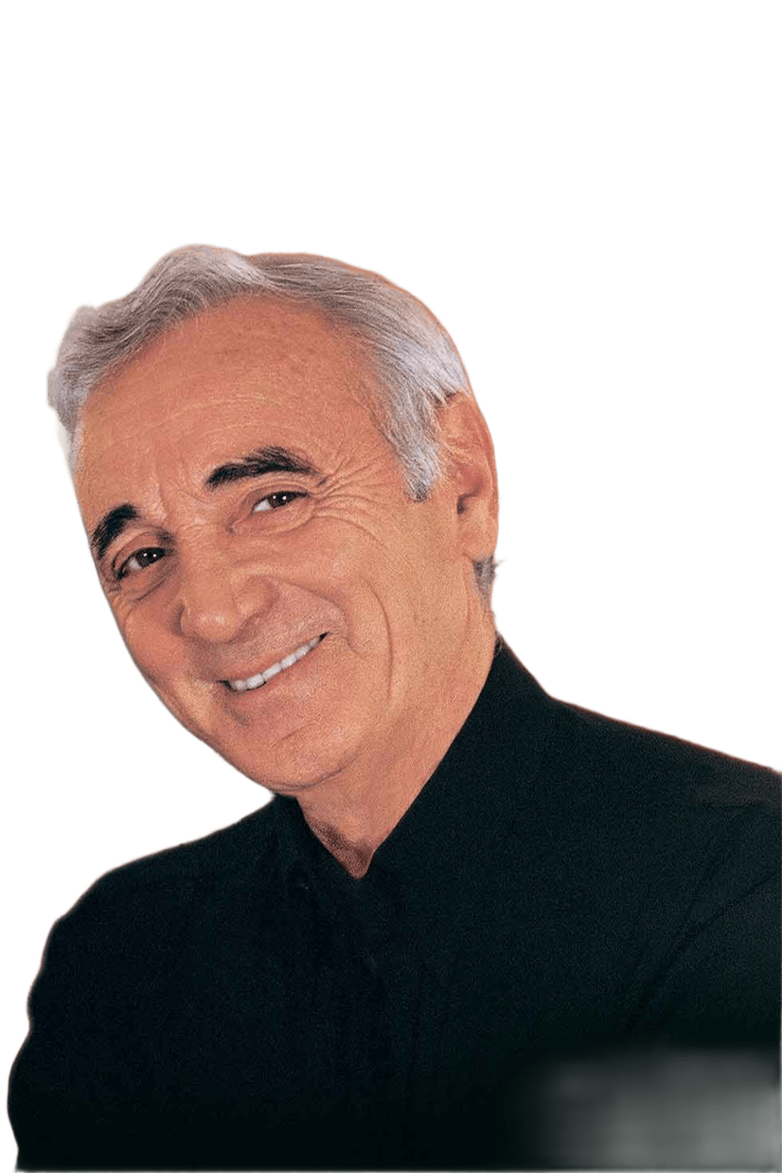
Charles Aznavour
EXIT
Clic sur le Titre de ton choix
ESPERANZA
PARCE QUE
IL PLEUT
SUR MA VIE
MES EMMERDES
VIVRE AVEC TOI
AY ! MOURIR POUR TOI
SI J’AVAIS UN PIANO
JE HAIS LES DOMANCHES
TU ETAIS TROP JOLIE
QUANS TU M’EMBRASSE
QUE C’EST TRISTE VENISE

Slide 2

Création de Roger

Slide 3

Je fais partie des 200 créateurs de PPSMANIA, tous bénévoles.
Rogimage
http://ppsmania.fr
Clic gauche pour arrêter
Notes:
3

